Slide 1
IEEE ISI World Cup 2019
Team：YML
成员：阳宇翔
孟祥傲
刘中迪

Slide 2
模型源代码说明
数据集：train.xlsx 和 test.xlsx
代码文件：main-4.22.py
输出文件：mission1_YML.csv
实验环境：Anaconda python3.7 核心库：xgboost、sklearn

Slide 3
算法流程图
特征清洗
特征编码
特征工程
空值填充
特征归一化
xgboost
特征选择
max_depth
min_child_weight
参数调优
gamma
subsample
colsample_bytree
输出预测
reg_lambda

Slide 4
特征提取
首先，我们去掉了包含较多空值的特征
对于大部分类别特征， 我们对其进行了独热编码
具体的，上市信息财务信息
这部分数据的每个指标下，每个企业都有5~10个数据，并按时间排列。模型无法接收具有多个数据的特征，因此我们首先调研了该部分涉及到的财务指标，筛除了与企业投资价值关系较小的指标，将剩余的指标下的数据进行以下两步处理：
计算每个企业在该指标下数据的加权平均值，权重在时间上由近到远逐渐递减。
计算每个企业在该指标下数据的斜率，采用线性回归方程。
处理后由原来的指标衍生出新的两个特征，分别反映企业在该指标下的绝对水平和变化趋势。

Slide 5
特征提取
产品
对于该文件，我们统计了每个企业的不同产品的数量作为特征。
融资信息
对于该文件，我们首先统计了每个企业上市距今时间和最近一次融资距今时间（考虑到近期融资过的企业的发展潜力可能更大），之后统计了每个企业是否获得战略投资，以及是否被其他企业并购/收购。

Slide 6
特征提取
购地信息
提取了2019年1月1日之后仍然在押的土地信息。主要关注公司的在押土地的总估值金额和总抵押金额，这些信息一方面可以部分反映公司的土地持有情况，另一方面可以反映目前在押的资产情况。
但是在测试集上数据特征过于稀疏，大部分信息缺乏重要的估值信息，或者已有的都是很久之前的估值信息，因此我们选择放弃这部分特征，以免对模型产生干扰。

Slide 7
特征提取
认证与产权信息
资质认证：资质认证的信息中存在大量无效、过时的信息，因此我们提取了每个公司有效的资质认证数目，作为公司资质的特征。
专利信息：提取了每个公司的发明专利、实用新型专利、外观设计专利等等不同分类的专利数目，反映公司的知识产权信息。
作品著作权：依据作品著作权的细类分别统计了公司各种著作的数量，同样反映公司的知识产权信息
软著著作权：统计了公司的软著著作数目。

Slide 8
Xgboost简介
XGBoost是boosting算法的其中一种。Boosting算法的思想是将许多弱分类器集成在一起形成一个强分类器。因为XGBoost是一种提升树模型，所以它是将许多树模型集成在一起，形成一个很强的分类器。
Xgboost的优点：
采用正则化增强
并行处理
处理缺失值
内置交叉验证
高灵活性

Slide 9
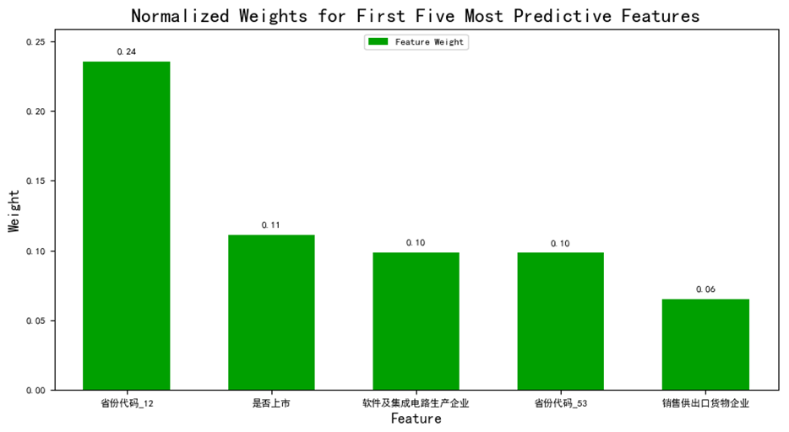
基于树的特征选择 (Tree-based feature selection)
0.24+0.11+0.10+0.10+0.06=0.61
说明前五个重要特征比重已经超过了0.5，有必要进行特征选择，以降低特征维数

Slide 10
特征选择（Feature Selection）
使用SelectFromModel选择特征
单变量特征选择方法独立的衡量每个特征与响应变量之间的关系，另一种主流的特征选择方法是基于机器学习模型的方法。有些机器学习方法本身就具有对特征进行打分的机制，或者很容易将其运用到特征选择任务中，例如回归模型，SVM，决策树，随机森林等等。

Slide 11
基于树的特征选择 (Tree-based feature selection)
Model Report
feature numbers: 163
Train RMSE : 2.409
Test RMSE : 2.974
the model fit time: 8.9979
After feature selection： n=24, train rmse=2.5472, val rmse=2.9715, the model fit time: 0.3261
降维前
降维后
可以观察到，降维后与降维前的性能基本不变，但是模型的训练时间大大提高！

Slide 12
参数优化——Tune max_depth and min_child_weight
{'max_depth': 4, 'min_child_weight': 3}
-9.188897923201079
the mean test score of {'max_depth': 3, 'min_child_weight': 1} is -9.32276945851252.
the mean test score of {'max_depth': 3, 'min_child_weight': 2} is -9.241266912156968.
the mean test score of {'max_depth': 3, 'min_child_weight': 3} is -9.238592010057186.
the mean test score of {'max_depth': 3, 'min_child_weight': 4} is -9.244109767803682.
the mean test score of {'max_depth': 3, 'min_child_weight': 5} is -9.263935603267527.
······
the mean test score of {'max_depth': 7, 'min_child_weight': 2} is -9.567127917004553.
the mean test score of {'max_depth': 7, 'min_child_weight': 3} is -9.430288282878786.
the mean test score of {'max_depth': 7, 'min_child_weight': 4} is -9.26750641952823.
the mean test score of {'max_depth': 7, 'min_child_weight': 5} is -9.389997190883857.
the mean test score of {'max_depth': 10, 'min_child_weight': 5} is -9.621240295538986.

Slide 13
参数优化——Tune the gamma
Tune the gamma...
{'gamma': 0.05}
-9.175705124741881
the mean test score of {'gamma': 0.0} is -9.188897923201079.
the mean test score of {'gamma': 0.01} is -9.181539455393425.
the mean test score of {'gamma': 0.02} is -9.181539455393425.
the mean test score of {'gamma': 0.03} is -9.181539455393425.
the mean test score of {'gamma': 0.04} is -9.181539455393425.
the mean test score of {'gamma': 0.05} is -9.175705124741881.
the mean test score of {'gamma': 0.06} is -9.175705124741881.
the mean test score of {'gamma': 0.07} is -9.175705124741881.
the mean test score of {'gamma': 0.08} is -9.175705124741881.
the mean test score of {'gamma': 0.09} is -9.175705124741881.
the mean test score of {'gamma': 0.1} is -9.175705124741881.

Slide 14
参数优化——Tune the subsample and colsample_bytree
Tune the gamma...
{'colsample_bytree': 1.0, 'subsample': 0.8}
-9.156759993125572
the mean test score of {'colsample_bytree': 0.5, 'subsample': 0.5} is -9.562260520999782.
the mean test score of {'colsample_bytree': 0.5, 'subsample': 0.6} is -9.337598521878611.
the mean test score of {'colsample_bytree': 0.5, 'subsample': 0.7} is -9.422673157724386.
the mean test score of {'colsample_bytree': 1.0, 'subsample': 0.5} is -9.34221567129747.
······
the mean test score of {'colsample_bytree': 1.0, 'subsample': 0.6} is -9.374519264703858.
the mean test score of {'colsample_bytree': 1.0, 'subsample': 0.7} is -9.294335818648108.
the mean test score of {'colsample_bytree': 1.0, 'subsample': 0.8} is -9.156759993125572.
the mean test score of {'colsample_bytree': 1.0, 'subsample': 0.9} is -9.308807137349646.
the mean test score of {'colsample_bytree': 1.0, 'subsample': 1.0} is -9.230157012449023.

Slide 15
参数优化——Tune the Regularization Parameters
Tune the Regularization Parameters
{'reg_lambda': 1.2}
-9.126721925670328
the mean test score of {'reg_lambda': 1.0} is -9.156759993125572.
the mean test score of {'reg_lambda': 1.1} is -9.299175636489709.
the mean test score of {'reg_lambda': 1.2} is -9.126721925670328.
the mean test score of {'reg_lambda': 1.3} is -9.200200236934823.
the mean test score of {'reg_lambda': 1.4} is -9.31787241234576.
the mean test score of {'reg_lambda': 1.5} is -9.207012480734932.

Slide 16
参数优化——Best Model
The original model： train rmse=2.5472, val rmse=2.9715, the model fit time: 0.3401
the best model report： train rmse=2.2783, val rmse=2.9575, the model fit time: 0.4049
可以看出，参数优化后，我们模型性能略有改善

Slide 17
建议

Slide 18
thanks

